Slide 1
Тема:
«Информационные
процессы»

Slide 2
Основные информационные процессы классифицируются следующим образом:
Информационные процессы
Поиск информации
Защита информации
Сбор информации

Slide 3
Информационные процессы – это процессы, в результате которых осуществляются прием, передача (обмен), преобразование и использование информации, а так же другого рода манипуляции.
Информационные процессы
Хранение информации
Обработка информации
Передача информации

Slide 4
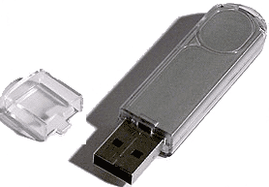
Хранение информации:
Внутренняя память человека (оперативная память)
Внешняя память

Slide 5
Передача информации
Источник информации
Информационный канал
Приемник информации
Источник информации - тот, кто передаёт информацию
Приёмник информации - тот, кто её получает
Информационные каналы:
Биологические - органы чувств человека
Технические – телефон, радио, телевидение, компьютер и другие.
Характер передачи информации:
Односторонний
Двусторонний
Вывод: процесс передачи информации протекает от источника к приемнику по информационным каналам связи.

Slide 6
Обработка информации
Получение одних информационных объектов из других информационных объектов путем выполнения некоторых алгоритмов
Входная информация (сведения для человека или устройства) + имеющийся запас из опыта
Обработка
Выходная информация (новая)
помехи, шум

Slide 7
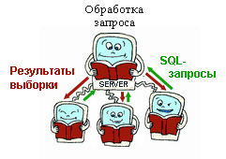
вычисления
логические рассуждения
кодирование
сортировка (упорядочение)
структурирование
Поиск информации

Slide 8
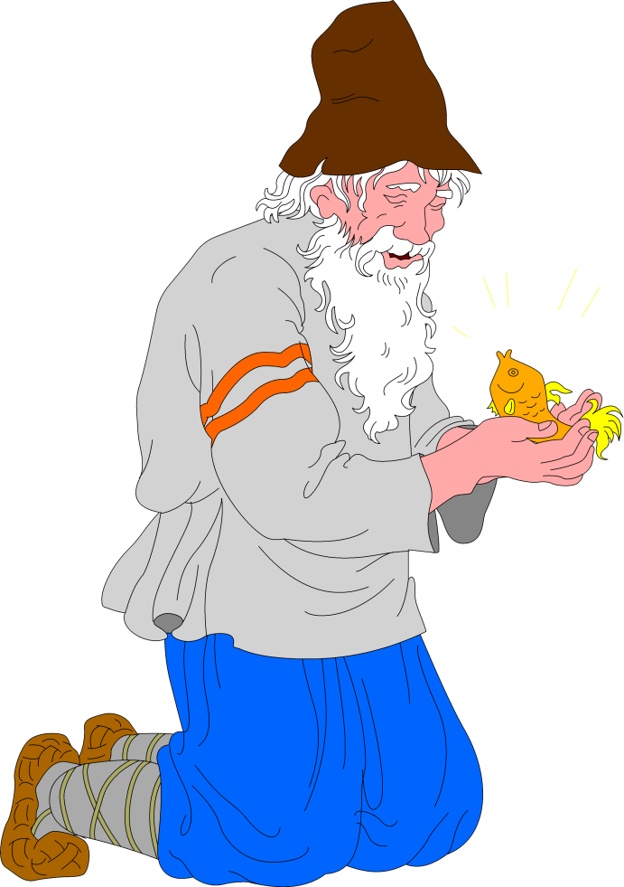
Обработка информации происходит по определенным правилам, которые выполняются в определенном порядке. План действий над информацией по определенным правилам принято называть алгоритмом. По алгоритму управляющий управляет управляемым, то есть исполнителем. У Пушкина в сказке "О рыбаке и рыбке" очень четко представлены и управляющий (старуха) и исполнитель (старик):
"Воротись, поклонись рыбке: Не хочу быть черной крестьянкой, Хочу быть столбовою дворянкой".

